Slide 1
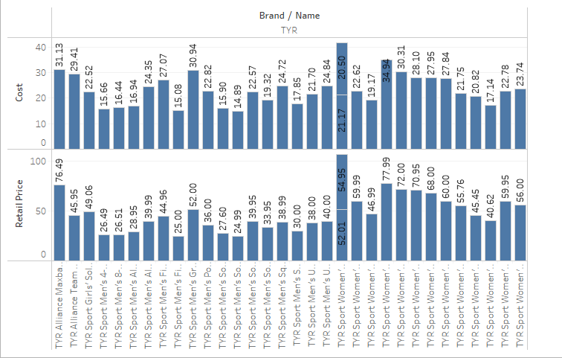

Slide 2
Analisis
Dari data di atas dapat dianalisis dari data yang diambil dari tabel product bahwa semua barang yang di jual di e-commerce the look harga jual ecerannya dapat memenuhi biaya yang di keluarkan perusahaan, dapat dilihat dari diagram diatas laba yang didapatkan bisa mencapai setengah dari biaya yang di keluarkan
Link tableau : https://public.tableau.com/views/casestudy_16506457083600/Sheet2?:language=en-US&publish=yes&:display_count=n&:origin=viz_share_link

Slide 3
